Slide 1
Business Process Reengineering

Slide 2
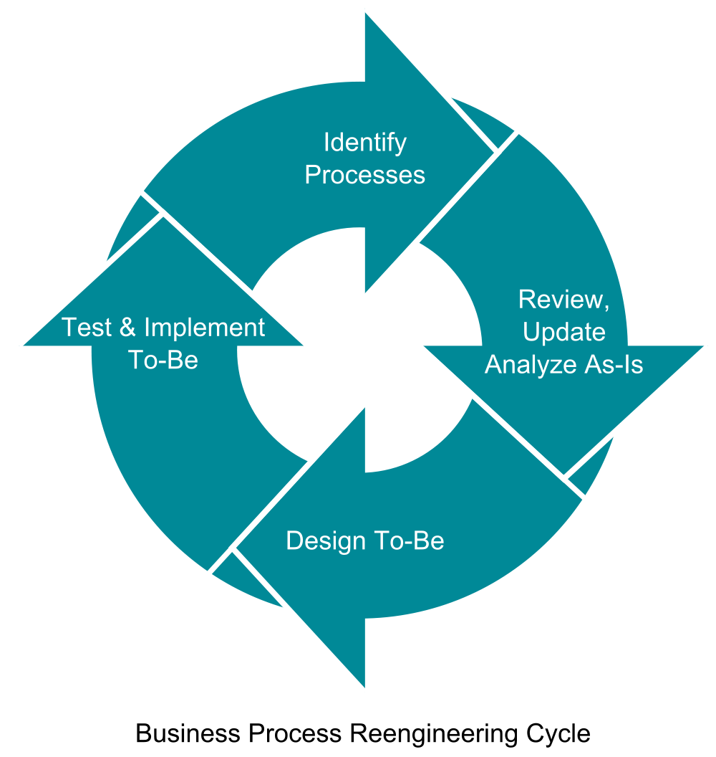
Der Kreislauf
Definition:
Neuordnung der Prozesse

